Slide 1
12-мавзу: ЯЙЛОВЛАРИДА ТАРҚАЛГАН БУТА ВА ЯРИМ БУТА ЎСИМЛИКЛАР
РЕЖА:
1. Яйловларида тарқалган бута ва ярим бута ўсимликлар умумий таснифи
2. Табиий яйловларда тарқалган бута ўсимликлар
3. Яйловларида тарқалган ярим бута ўсимликлар

Slide 2
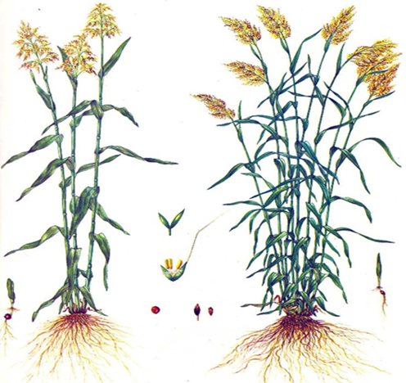
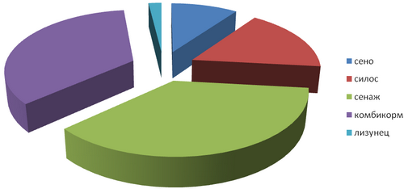
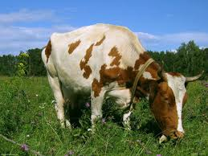
Яйловларида тарқалган бута ва ярим бута ўсимликлар умумий таснифи
Табиий озуқа майдонларида кўпйиллик ўтлардан ташқари кўпйиллик буталар, яримбуталар ва яримбутачалар ҳам ўсади ва булар турли ҳайвонлар учун озуқа ҳисобланади.
Буталар дарахтлар каби йўғонлашган битта танага эга эмас, улар ер устида шохлайди ва бир нечта ингичка поялардан иборат бўлади. Бўйи 4-5 м бўлади ва узоқ йил яшайди. Айрим буталар яхши озуқа беради. Масалан, чўл зонасида оқ ва қора саксовулларнинг барг ва ёш новдаларини туялар ва қўйлар яхши ейди.

Slide 3
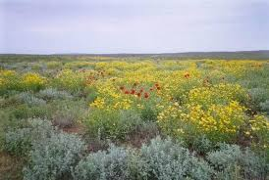
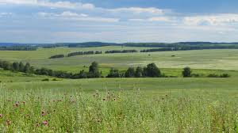
Чўлларда ўсадиган буталарга келсақ улар дарахтлардан танасизлиги, унинг ўрнига бир нечта таначаларнинг мавжудлиги билан фарқланиб туради. Буталарнинг бўйи 4-5 м, чўлда- 2-2.5 метр атрофида. Яшаш даври ўртача 20-30 йил, баъзан 100 йилгача етади. Ҳар йил таналарининг бир қисми, яъни, кўп йиллик таналар ўзунлигининг ярмидан ками қурийди; қайта тикланиши (кўкариш) тананинг қолган қисмидаги кўртаклар ҳисобидан давом этади

Slide 4
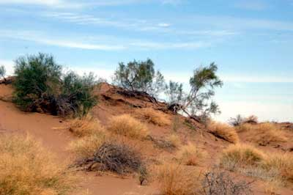
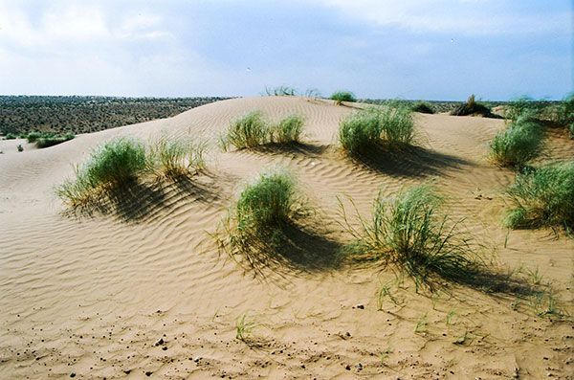
Буталарнинг тарқалиш зонаси анча кенг-тундрадан тортиб тропикларгача. Улар ҳам дарахтлардек доим яшил ва ёзги яшил гуруҳга ажратилади. Биринчисига Қрим, Кавказда ўсадиган лавр, рододендрон, брусника, коссондраларни; иккинчисига — қрушина, малина, черника, толлар, тераклар мисол бўлаолади. Бу турларнинг озуқавий аҳамияти ва ейилувчанлиги паст.

Slide 5
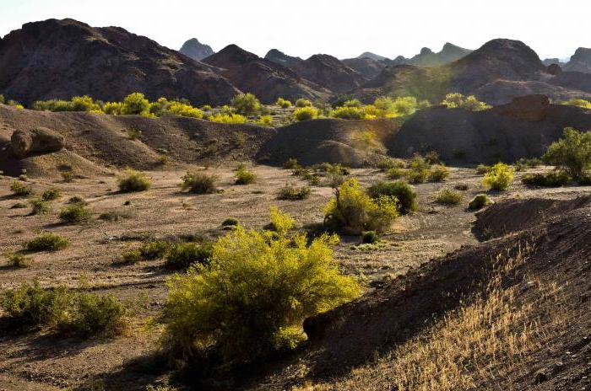
Бутачалар.
Ташқи кўриниши жиҳатдан буталарга ўхшаш бўлса ҳам баландлиги 0.5 метрдан ошмаган буталар бутачалар деб номланади. Уларга буюргун, тетирлар мисол бўлади.
Чўл минтақасида бута ва бутачаларнинг турлари анча бой ва кенг тарқалган ҳаётий шакллар ҳисобланади

Slide 6
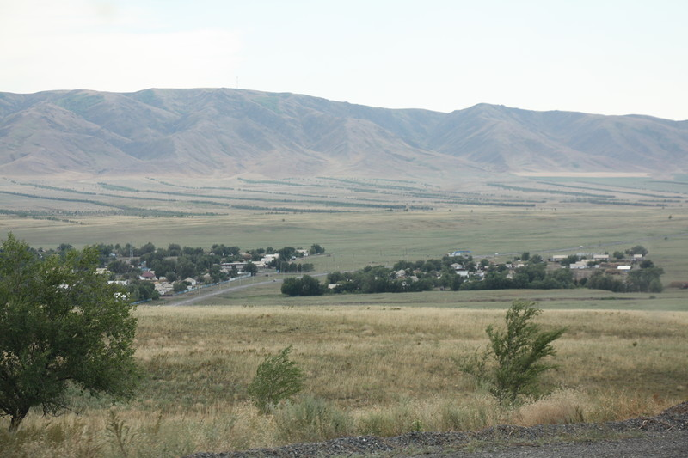
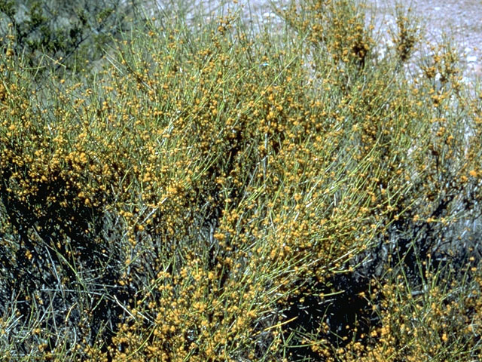
Ярим буталар - новдаларининг пастки қисми ёғочлашиб устки қисми эса ҳар йили қурийдиган ҳаётий шакл ҳисобланади. Новдаларнинг 1-3 қисми қурийдиган бўйи 0.5 метрдан баланд турлар ярим буталар жумласига киритилса, ярим бутачаларнинг йиллик новдалари анча қискароқ (10-20см) ва бўйи 0.5 метрдан ошмайди. .

Slide 7
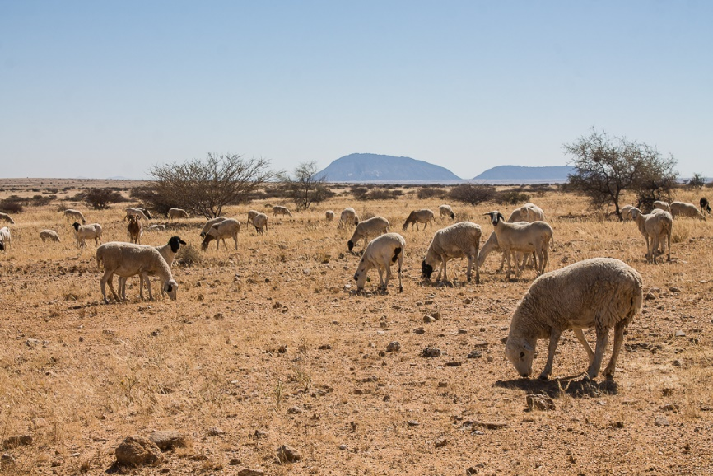
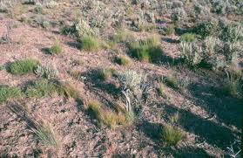
Табиий яйловларда тарқалган бута ўсимликлар
Қора саксовул - Шўрадошлар оиласига мансуб, буйи 3-4 метр, қулай шароитларда 5-6 метрга етадиган дарахтсимон бута.
Қора саксовул кучли ривожланган илдиз системасига эга бўлиб, унинг илдизи тупроқнинг нам қатламларига етиб боради. Табиий холда вохасимон паст текисликлар, эски даре ўзанлари, зичлашган ва кучувчи қумларда тарқалган.
У кўнғир-бўз, шўрхоқ, қумли тупроқлар, ер ости сувлари тупроқ юзасига якин жойлашган чўл худудларида яхши ривожланади.

Slide 8
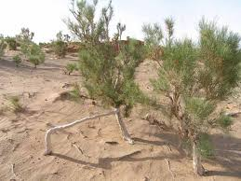
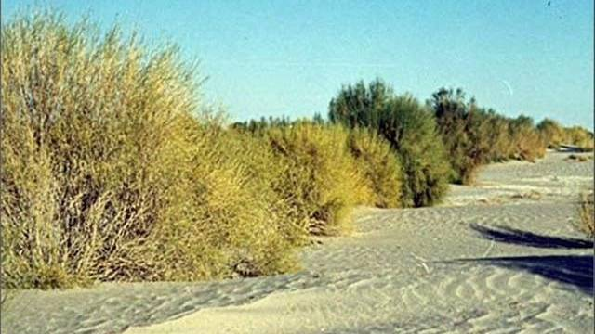
Оқ саксовул
Оқ саксовул шўрадошлар оиласига мансуб 3-4 метр баландликдаги дарахтсимон бута, қора саксовулдан фарқ килароқ қумларда тарқалган ва ташки кўриниши жихатдан эса танасининг оқиш рангли пуст билан қопланган-лигидадир.
Қуй, эчки ва туялар кўз ва қиш мавсумларида унинг юмшаган новдаларини, уруғини яхши ейди.
Хашагида 3.0-10.0% протеин, 25.0-40.0% АЭМ ва 13.016.0%клетчатка мавжуд.
100 кг озуқасида ўртача 40 озуқа бирлиги бор. Оқ саксавулдан қумли майдонларни мустахкамлашда, яйловлар махсулдорлигини оширишда кенг фойдаланилади.

Slide 9
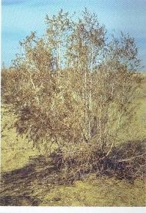
Черкез (норбоялиш)
Черкез (норбоялиш) Рихтер шураси-шўрадошлар оиласига мансуб буйи 1.5 метргача бўлган бута.
У зичлашган қумларда ўсишга мослашган; илдиз системаси тупроқнинг юза қисмида ва ён томонларига ҳам қараб деярли бир хилда ривожланади. Бир йиллик новдалари оқиш рангда, барглари- кулранг яшил, ғадир-будур, нинасимон. Март-апрел ойларида кукаради, июн-июлда гуллайди, оқтябр-ноябрда уруғи пишади.
Қумли чўл учун нисбатан тўйимли озуқабоб турлар жумласига киради.
Норбоялишнинг хашаги таркибида 16.5-24.7% протеин, 2.4-4% ёғ, 17.8-21.0% кул моддалари, 38.5-43.1% АЭМ, 17.8-21.0% клетчатка мавжуд.
100 кг пичанида кўзда 38, қишда-33 озуқа бирлигига эга.

Slide 10
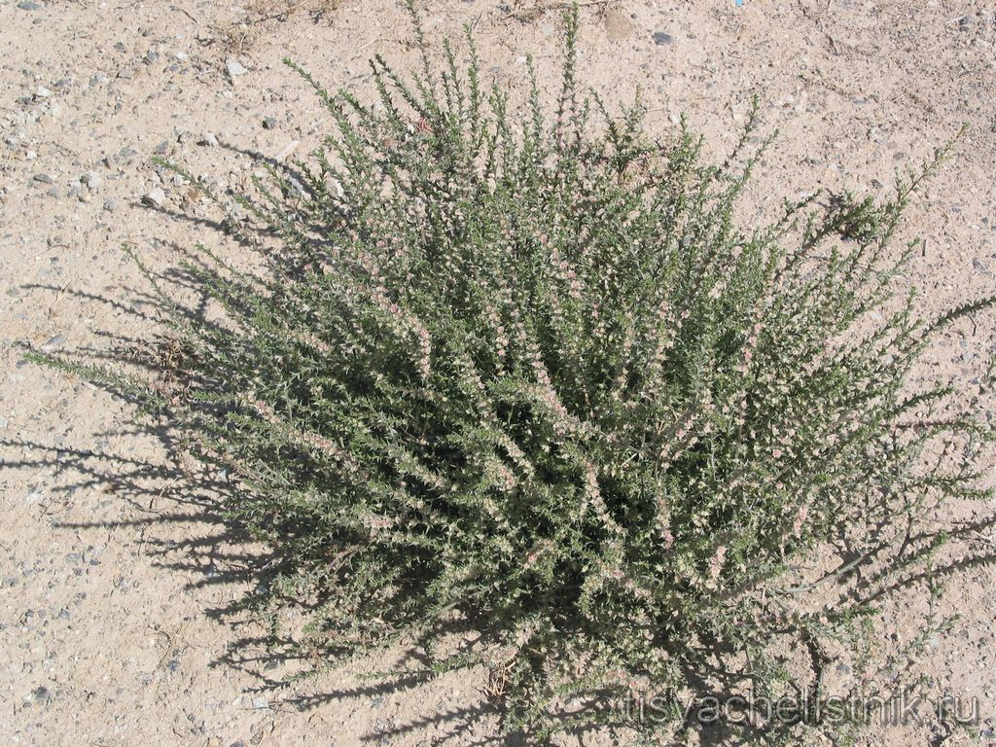
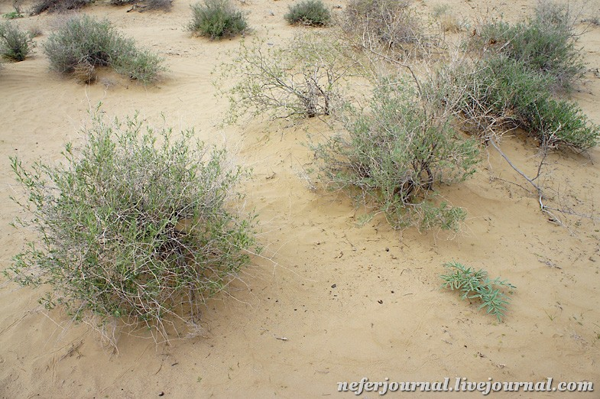
Черкез (Палецкий шўраси)
Черкез (Палецкий шўраси). Шўрадошлар оиласидан, буйи 2-3 метр, ён томонларидан кукарувчи шохларнинг баландлиги 1-1.5 метр. Палецкий шўраси барханли, мустахкамланмаган қумларда сийрак холда тарқалган. Биологиқ хўжалик хусусиятлари жиҳатидан Норбоялишга ухшаш. Илдиз системасининг шакилланиши жиҳатидан ҳам норбоялишдан кескин фарқ килмайди. Пичанида 16.5-22.9% протеин, 2.0-2.4% ёғ, 38.3-43.1% АЭМ, 15.9-25.0% кул моддалари ва 17.8-21.0% клетчатка мавжуд.
Черкез хашагида баҳорда -25, езда -45, кўзда -38, қишда -33 озуқа бирлиги бор.

Slide 11

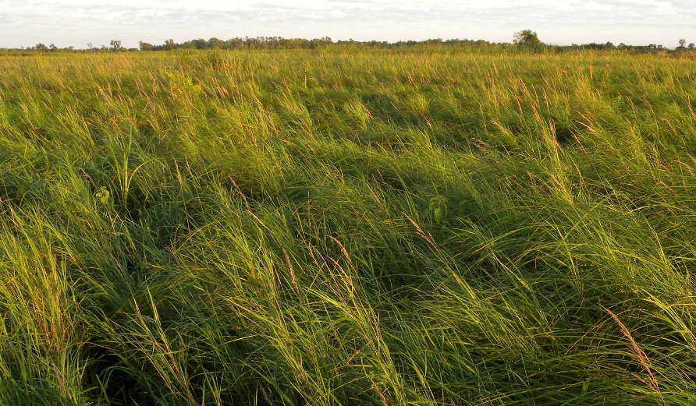
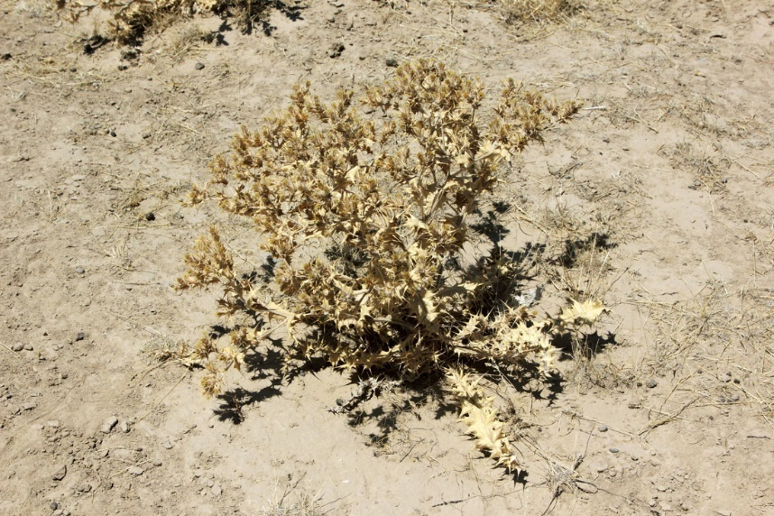
Қандимлар.
Торондошлар оиласига мансуб дарахтсимон буталар бўлиб Марказий Осиё худудида уларнинг 45 тури ўсади. Кандим турларининг кенг тарқалган худуди-қумли чўллардир (расм 10).
Кдндим турларининг деярли барчаси чорва моллари учун яхши озуқа хисбланади. Махаллий ахоли орасида қандимлар жўзгун номи билан машҳур.
Кизил қандим -Торондошлар оиласига мансуб, буйи 1.5-2.5 метргача бўлган бута. Кизил қандим кучувчан ва кам зичлашган қумларда кенг тарқалган.
Мартнинг иккинчи ярми-апрелнинг бошларида кукара бошлайди, майнинг биринчи ун кунлигида гуллаиди, июннинг охирида уруғлари пишади.
Бир йиллик новдалари баҳорда ва ёз ойлари яхши ейилади.
Қандимнинг пичани таркибида гуллаш даврида 12.5% протеин, 1.1% ёғ, 34.4% АЭМ, 19.4% кул моддалари ва 30.0% клетчатка мавжуд.
100 кг пичани таркибида йил мавсумига қараб 37-59 озуқа бирлигига эга.
Қумли яйловлар махсулдорлигини ошириш, кучувчан қумларни мустахкамлашда фойдаланилади.

Slide 12
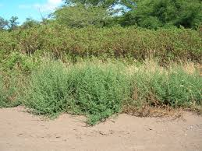
Қизилча (боржоқ)
Қизилча (боржоқ)-загозадошар оиласидан, буйи 1.5-2 метрга етадиган, кучли шохланган, дойимий яшил бутача. Аксарият қумли чўлларда тарқалган бўлиб, юзаси қумоқлашган гипсли тупроқдарда ҳам учрайди.
Вегетатив усулда кўпаяди, бир асосий илдиз поя атрофида врдамчи илдизлар воситасида бир талай янги новдалар вужудга келади.
Чорва моллари учун витаминли озуқа ҳисобланади; ейвлувчанлиги унчалик юқори эмас.
Гуллаш давридаги озуқанинг киймати қуйидагича; протеин-16.8%, ёғ- 3.7%, АЭМ- 31.6%, кул моддалари 9.6%.
У қумларни мустаҳасамлашда, чўл минтақаси учун майзарали ўсимлик сифатида истикболли.

Slide 13
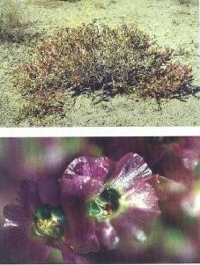
Чугон- Шўрадошлар оиласига мансуб бутача, ярим бута турлари ҳам мавжуд; буйи 40-180 см гача.
Марказий Осиё чўл минтақасининг шагалли, ш)фхоқлар, цўнгир-бўз ва бўз тупроқларида сийрак-сийрак тарқалган.
Мартда майсалайди, майдан-сентябрга кадар гуллаиди, оггябр- ноябр ойларида уруғлари пишиб етилади.
Бир йиллик новдалари (барглари) ва уруғи яхши озуқа ҳисобланиб, қўйлар, эчкилар ва туялар кўз ва қиш ойлари истеъмол қилади.
Чўғон пичани таркибида 14,0% протеин, 2,7% ёғ, 36,9% АЭМ, 20.6 % кул моддалар ва 23,0 % клетчатка мавжуд.
100 кг пичани йил мавсум-қараб 37-50 озуқа бирлигини сақлайди

Slide 14
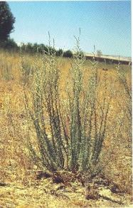
Изен
Изен- шўрадошлар оиласига мансуб ярим бута, буйи 30-85 см (расм-12). Изен таркалиш, экологик шароитларига қараб 3 экотипга ажратилади: қумли, шагалли ва соз тупроқли.
Қумли изеннинг новдалари оқиш рангли тўқлар билан қопланган, баргчалари кичиқооқ. Қизилқум, Муюнқум ва бошқа қумли чўлларда ўсади. Қумли ва қумоқ чўл яйловларини яхшилашда истикболли ўсимлик.
Шағалли ёки тошлоқ тупроқли изеннинг новда ва барглари яшилроқ рангли, тўқланган.
Адир ва тоғ олди худудларининг шагалли, тошлоқ майдон-ларида, турли механиқ таркиб-даги бўз тупроқларда тарқалган. Чўл ва адирлар шароитида яйлов агрофитоценозлари барпо этиш учун ўта муҳим фитомелиорант.

Slide 15
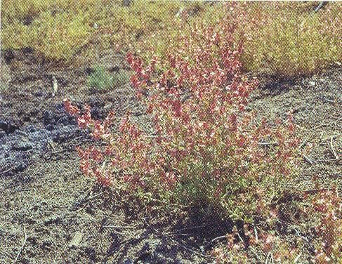
Қуйровуқ
Қуйровуқ - шўрадошлар оиласидан, буйи 35-85 см ярим бута. Қуйровук бўз, кўнгир-бўз, шўрхоқ, тақирсимон, зич ва қумоқ, тупроқли майдонларда тарқалган. Орол олди, Устюрт, ўизилқумда кўпроқ учрайди.
Қуйровук март-апрел ойларида кукаради, майдан оюгябргача гуллайди, ноябрда уруғи пишади. У сершоҳ йиллик новдалари тўқ ёки очик яшил, туплари ва пояларидан ён шохлар ҳосил қилиб, тарвакайлаб ўсади. Ярим цилиндрсимон, қалин туклар билан қопланган
Қуйровукни қуй, эчки ва туялар кўз- қиш мавсумларида ипггаҳа билан ейди.
Пичани таркибида 17.5 % протеин, 2.9-3.2 % ёғ, 36.5 % АЭМ, 18.2 % кул моддалари ва 24.8 % клетчатка бор.
100 кг қуйровуқ пичанида баҳорда 64.4, ёзда 45.4, кўзда 38, қишда 29.6 озуқа бирлиги мавжуд.
Қўйровук чўл, адир яйловлари махсулдорлигини оширишда истиқболли фитомелиорант ҳисобланади. Яйлов агрофитоценозлари барпо этишда кенг қўлланилади.

Slide 16
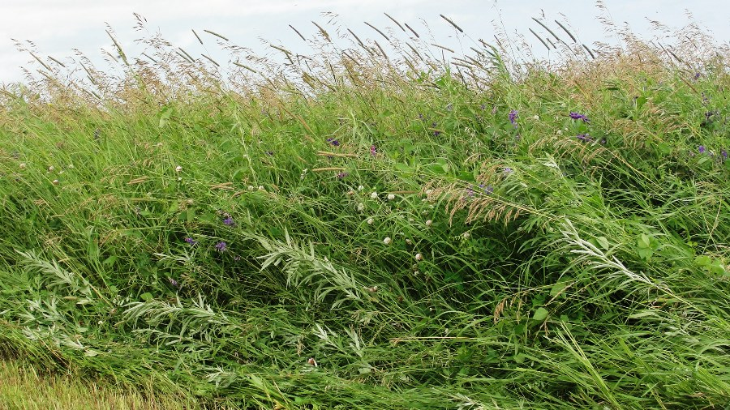
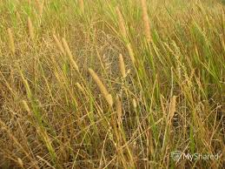
Шувоқлар
Шувоқлар -Мураккабгулдошлар оиласига мансуб ярим ўтача хашакбоп ўсимликлардир. Буйи уларнинг турларига қараб 20-100 см га етади, чўлларнинг барча типларида турли-туман тупроқ шароитларида кенг тарқалган.
Илдиз системаси асосан тупроқнинг юза қисмида (0.61.2 метр) тарқалган. Февралнинг охири-мартнинг бошларида кукаради ва ҳарорат кескин кўтарилиши ва тупроқда нам камайиши билан (июн-август ойларида) усишдан тухтайди. Сентябрдан бошлаб яна усишни давом эттиради. Сентябрнинг охирларида гуллайди, уруғлари ноябрда пишиб етилади.

Slide 17
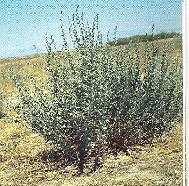


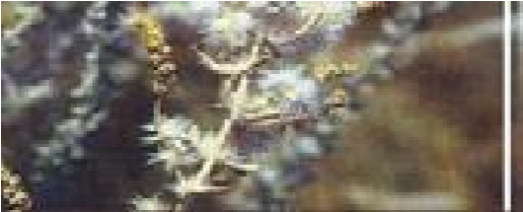
Трескен
Терескен -шўрадошлар оиласидан, буйи 40-100 см ярим бута. У якка ҳолда ёки катта майдонларда ўтзор ҳосил қилиб, Қизилқум, Бекпакдала ва Орол бўйида ўсади. Қумлар, шагал тошли соз тупроқлар, тоғ ёнбагирлари, сой куриган дарёлар ўзанларида ўсади. Пояси сершоҳ ён шохчалар ҳосил қилиб ўсади, барглари мустахкам, тухумсимон, ва устки томони қалин тўқлар билан қопланган. У март ойида кукаради, июл августда гуллайди, уруғи сентябр- оқтябрда пишади.
Терескенни чорва моллари деярли бутун йил давомида еса ҳам, кўз- қиш ойлари ейилувчанлиги анча ошади. Гуллаш даврида яшил новдалари ва барглари таркибида 16% протеин, 2.7% ёғ ва 34% клетчатка мавжуд.
100 кг пичанида 40 озуқа бирлиги бор.

Slide 18
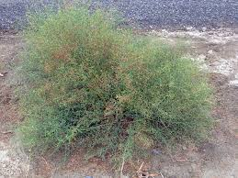
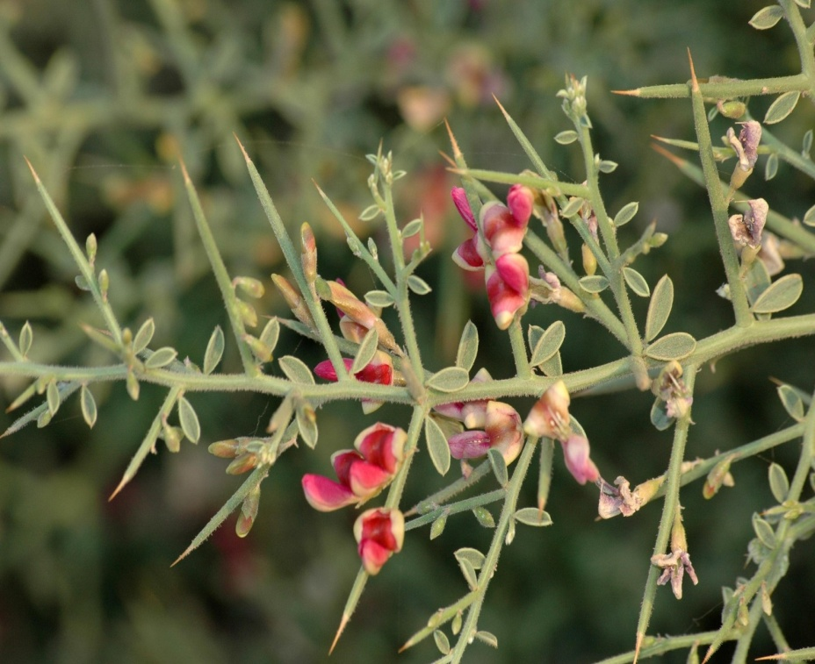
Янтоқ
Янтоқ (Alhagi pseudalhagi.) кўпйиллик яримбута, бўйи 60-100 см, пояси дағал ва кам баргли. Барглари майда, асосида тикани бор. Илдизи бақувват, тупроққа чуқур киради.
Ҳамма жойда, айниқса, қурғоқ ерларда ўсади ва катта майдонларни эгаллаган бўлиши мумкин. Яйловда туя ва эчкилар қониқарли ейди. Пичанини ҳам туя ва қўйлар ейди. Янтоқ пичани майда (талқон) қилиб берилганда ейилувчанлиги 80% га етади. Куз-қиш даврида тикани юмшайди ва ҳайвонлар яхшироқ ейди. Тўйимлилиги юқори бўлмаган ўртача озуқабоп ўсимлик ҳисобланади.
..

Slide 19
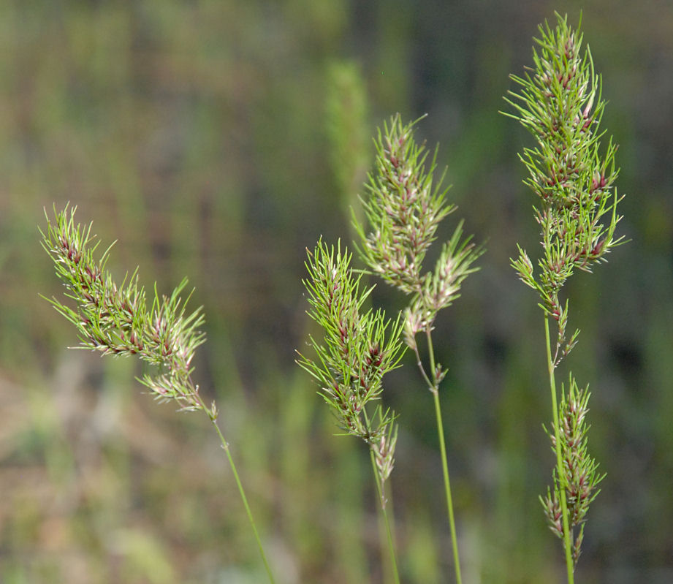
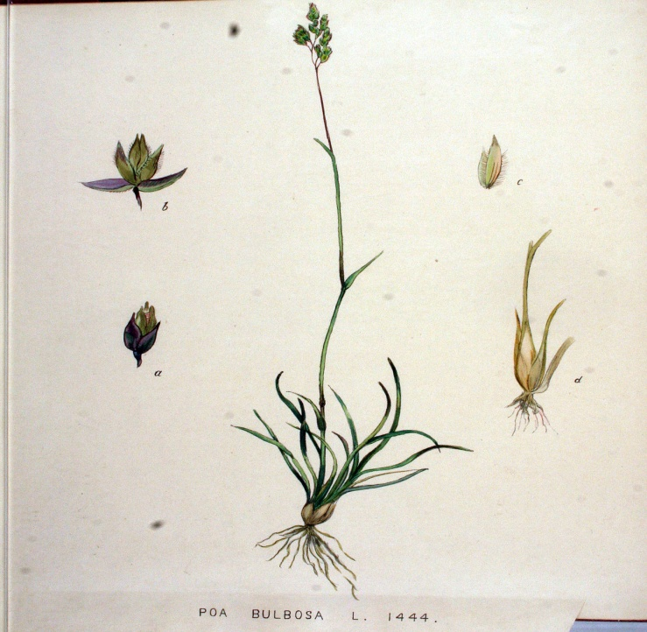
Қўнғирбош
(Poa bulbosa L.) қўнғирбошлар оиласига мансуб кўпйиллик (эфемероид) ўсимлик. Ўзбекистон қурғоқчил зонасида кенг тарқалган озуқабоп тур. Турли хил тупроқ-иқлим шароитида ўсишга мослашган ўсимлик: соз, қумоқ, қумли, зичлашган қумларда ҳам бемалол ўсаверади. Энг юқори озуқа заҳираларини адирларда, айниқса, ранг билан биргаликда ҳосил қилади.
Қўнғирбош юқори тўйимли озуқа ҳисобланиб, 100 кг хашагида 64 озуқа бирлиги ва 4,9 кг енгил ҳазм бўладиган оқсил мавжуд; бошоқланиш давригача 100 г пичанида 35,3 мг каротин, 17% оқсил ва 26,3% клетчатка бор.
.

Slide 20
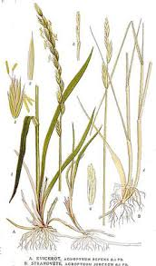
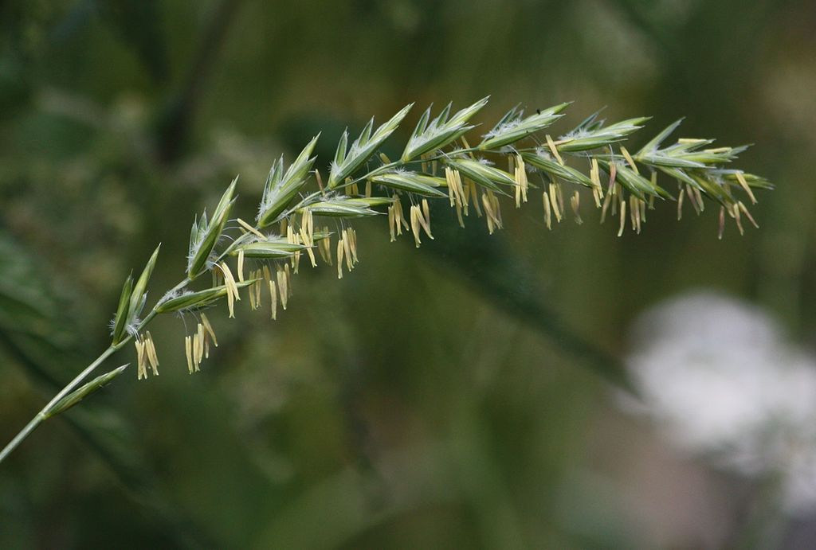
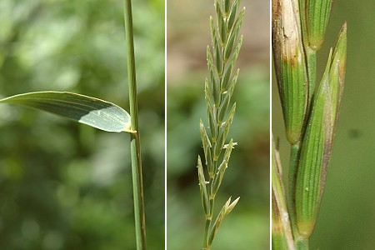
Ўрмаловчи буғдойиқ.
Ўрмаловчи буғдойиқ. (Elytrigia repens L.) Кўпйиллик, устки баргли, илдизпояли, илдизи кучли ривожланган қўнғирбош ўт. Сув етишмаган шароитда ўсимлик бўйи 50-80 см, етарли бўлганда 100-120 см ва ундан ортиқ бўлади.
Яйлов учун фойдаланилганда қорамол ва отлар яхши, қўй ва эчкилар ўртача ейди. Аммо гуллагандан кейин пояси дағаллашади ва ҳамма турдаги ҳайвонлар ёмон ейди. Гуллаш охирига етмай ўрилган ўрмаловчи буғдойиқ майин, тўйимли пичан беради.

Slide 21
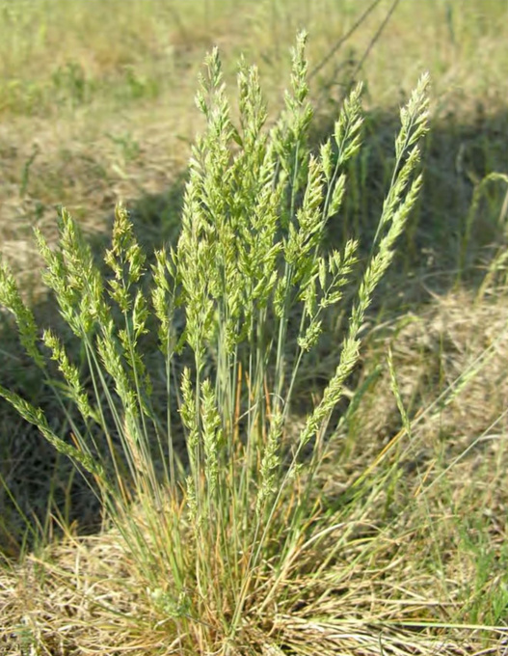
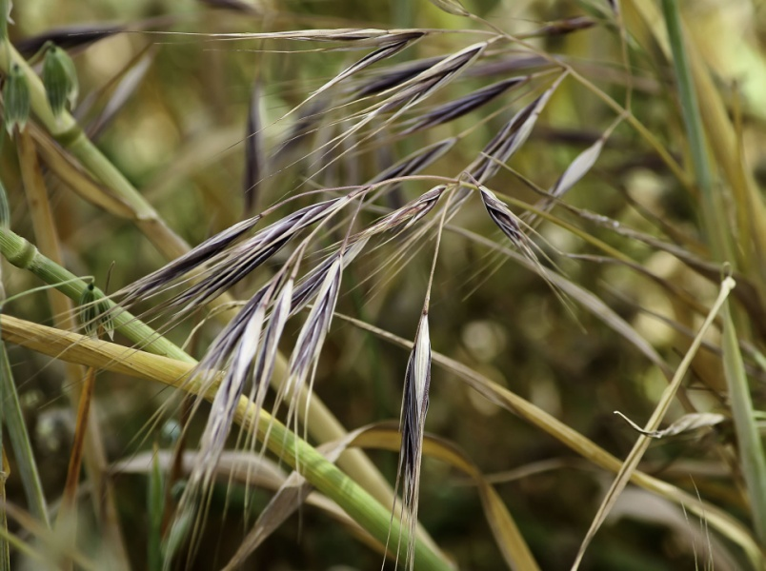
Ялтирбош
Ялтирбош (Anisanta tektorum (L.) Nevski) - қўнғирбошлар оиласига мансуб бирйиллик, юқори тўйимли ўсимлик. Чўл зонасининг деярли барча тупроқ шароитида тарқалган. Эрта баҳорда витаминли тўйимли озуқа ҳисобланади.
Яйловларда февралнинг ўрталарида униб чиқади, апрелнинг охирида гуллаб, ўз вегетациясини тугатади, ёзда тўкилган-сочилганлари хас ҳолатида истеъмол қилинади.
100 кг қуруқ хашагида 92,3 озуқа бирлиги ва 5,4 кг енгил ҳазм бўлувчи оқсил мавжуд; 100 г хашагида 55 мг каротин сақлайди.
Ялтирбош якка ҳолда кенг майдонлар ҳосил қилмаса ҳам, бошқа турлар билан бемалол ўсганлиги сабабли моллар рационини яхшилайди. Ҳосилдорлиги гектаридан 3-5 ц. атрофида, кўкат ва хас ҳолида ҳам қўйлар яхши ейди.
.

Slide 22
Эътиборингиз учун рахмат

